Slide 1

DOBLE TITULACIÓ DE GRAU
EN ENGINYERIA DE SISTEMES BIOLÒGICS
I DE GRAU EN ENGINYERIA ALIMENTÀRIA
SESSIÓ INFORMATIVA
12/12/2023

Slide 2
Itinerari ESBIO → EALI
Per a l’estudiantat d’E. Sistemes Biològics, cursar el doble grau suposarà:
adquisició de coneixements sobre els procediments utilitzats per la transformació de productes agroalimentaris, el control de qualitat i la seguretat dels aliments,
aplicació dels fonaments tecnològics de l'enginyeria al disseny i maneig d’instal·lacions i equips propis de la indústria alimentària,
capacitat per a analitzar i avaluar l'impacte mediambiental dels processos de transformació de productes agroalimentaris, així com gestionar i valoritzar els residus que generen,
adquisició de les atribucions professionals del grau EALI: exercici lliure de la professió (projectes, consultoria, assessoria, peritatges, direcció d'obres, en l'àmbit agroalimentari), pertinença a col·legis professionals.

Slide 3
Itinerari EALI → ESBIO
Per a l’estudiantat d'E. Alimentària, cursar el doble grau suposarà:
adquisició de coneixements sobre les bases i tècniques de producció vegetal i animal,
disseny i gestió de bioprocessos dirigits a la bioremediació ambiental, tractament d'aigües, producció d'organismes aquàtics, bioproductes industrials i cultiu in vitro de teixits vegetals,
aplicació dels fonaments tecnològics de l'enginyeria al disseny i maneig d'instal·lacions i equipaments per la producció i transformació de material biològic,
capacitat d'analitzar i avaluar l'impacte mediambiental dels processos i de gestionar els residus que generen.

Slide 4
Q1
Biologia General
Dibuix de l’enginyeria
Física I
Matemàtiques I
Química I
Itinerari ESBIO → EALI
306 ECTS
Q2
Biologia Vegetal
Ciències de la Terra
Física II
Matemàtiques II
Química II
Q3
Economia i gestió d’empeses
Estadística
Geomàtica
Hidràulica
Sistemes i components energètics
Q4
Biologia molecular i eines biotecnològiques
Circuits i sistemes electrònics
Bioquímica
Microbiologia i metabolisme microbià
Transferència de calor en sistemes biològics
Q5
Genòmica i millora genètica
Bioinstrumentació i control
Bioreactors
Bioremediació ambiental
Transferència de massa en sistemes biològics
Modelització i simulació de sistemes biològics
Biotecnologia aplicada a la producció
Q6
Aquatic organisms production
Ecologia i sistemes de gestió ambiental
Programació i resolució de problemes a la bioenginyeria
Tractament biològic de residus
Biomassa per a usos no alimentaris
Disseny per a instal.lacions per a biosisstemes
Q7
Indústries extractives i fermentatives
Microbiologia dels Aliments
Química i Bioquímica dels Aliments
Tecnologia de la Conservació d’aliments
Gestió de la qualitat i seguretat alimentària
Q8
Anàlisi d’aliments
Anàlisi de mercats i valoració agrària
Producció Vegetal
Producció Animal
Indústries càrnies i làcties
Construcció i càlcul d’estructures
Disseny d’indústries alimentàries
Q9
Q10
TFG1 + TFG2
Notes:
Alimentària

Slide 5
Q1
Biologia General
Dibuix de l’enginyeria
Física I
Matemàtiques I
Química I
Itinerari EALI → ESBIO
306 ECTS
Q2
Biologia Vegetal
Ciències de la Terra
Física II
Matemàtiques II
Química II
Q3
Economia i gestió d’empeses
Estadística
Geomàtica
Hidràulica
Sistemes i components energètics
Q4
Anàlisi d’aliments
Anàlisi de mercats i valoració agrària
Fonaments Bioquímica i Microbiologia
Producció Vegetal
Producció Animal
Q5
Indústries extractives i fermentatives
Microbiologia dels Aliments
Química i Bioquímica dels Aliments
Tecnologia de la Conservació d’aliments
Unit operations in the food industry
Gestió de la qualitat i seguretat alimentària
Q6
Construccions i càlcul d’estructures
Disseny d’indústries alimentàries
Gestió Ambiental d’indústries Alimentàries
Indústries càrnies i làcties
Operacions de processament d’aliments
Taller d’enginyeria
Q7
Genòmica i millora genètica
Bioinstrumentació i control
Bioreactors
Bioremediació ambiental
Biotecnologia aplicada a la producció
Modelització i simulació de sistemes biològics
Q8
Biologia molecular i eines biotecnològiques
Circuits i sistemes electrònics
Microbiologia i metabolisme microbià
Aquatic organisms production
Ecologia i sistemes de gestió ambiental
Programació i resolució de problemes a la bioenginyeria
Biomassa per a usos no alimentaris
Q9
Q10
TFG1 + TFG2
Notes:
Alimentària

Slide 6
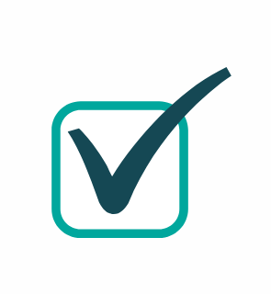
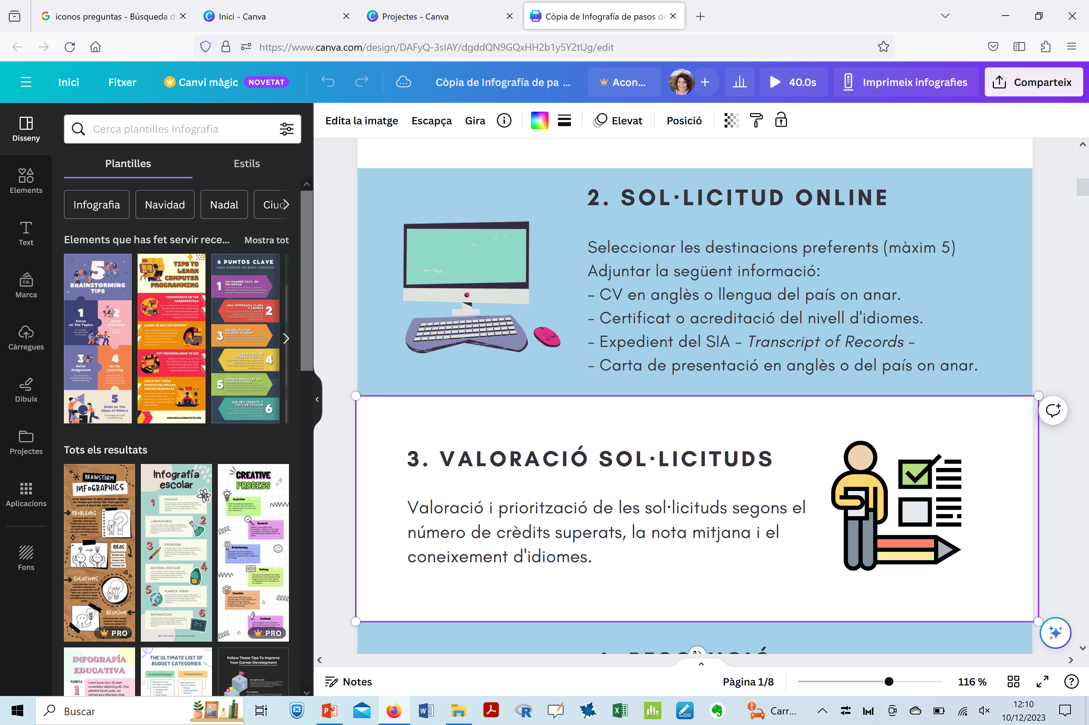
REQUISITS D’ACCÉS
Fase inicial superada dels estudis del grau d'origen
(Grau en E. Sistemes Biològics o Grau en E. Alimentària).
5 places per itinerari
(+5 EXTRA els cursos 2023-24 i 2024-25)

Slide 7
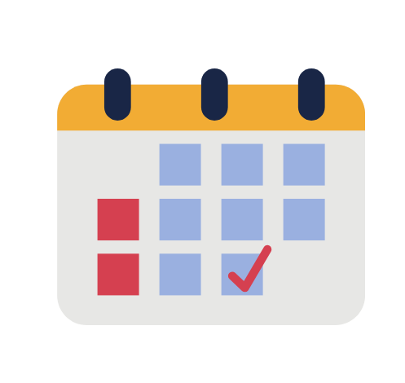
SOL.LICITUD I RESOLUCIÓ
- Sol.licitud online del 13/12/2023 fins el 30/01/2024.
Valoració i priorització segons nota mitjana expedient.
Resolució a partir del 31/01/2024.
Sol.licitud online
Via Seu Electrònica UPC:
Instància al Director/Directora per temes acadèmics
Tiquet DEMANA OSD:
Accés → Tràmit: Doble Titulació

Slide 8
Aspectes significatius sobre la gestió dels expedients de Doble Titulació
Quan s'accedeix a la Doble Titulació s'obre un tercer expedient de gestió. L'estudiant que cursa la doble titulació veurà a la seva e-secretaria tres expedients; l'expedient de gestió de la doble titulació (on es matricularà mentre cursi la doble titulació) i dos expedients més, un per cada grau (Grau en ESBIO i Grau en EALI).
L'avaluació curricular es farà en els expedients independents dels graus.
Per completar la doble titulació cal cursar o reconèixer totes les assignatures obligatòries dels dos plans d’estudis.
Cadascun d’aquests dos itineraris té la seva pròpia taula de reconeixements i algunes assignatures obligatòries d’una titulació es reconeixen com a optatives a l’altra titulació.

Slide 9
Taula d’equivalència. Origen ESBIO, destí EALI

Slide 10
Taula d’equivalència. Origen EALI, destí ESBIO

Slide 11
Aspectes significatius sobre la gestió dels expedients de les Dobles Titulacions
Per completar la doble titulació és necessari fer dos TFG de 18 ECTS cadascun, que poden cursar-se com un de sol de 36 ECTS que englobi els continguts i competències de les dues titulacions. Tanmateix, l’estudiant pot sol·licitar fer dos TFG diferents, si així ho prefereix.
Quan es finalitzen els estudis de doble titulació cal tramitar dos títols i, per tant, cal abonar les taxes associades al tràmit de cada sol·licitud de títol.

Slide 12
Aspectes significatius sobre la gestió dels expedients de les Dobles Titulacions
Amb sol.licitud prèvia, es podran cursar optatives específiques de titulació o fer estades de pràctiques. Les pràctiques seran extracurriculars i caldrà autorització per fer-les i especificar grau de destí.
Cal aconseguir la competència genèrica en 3a llengua per poder obtenir un títol de grau: només caldrà acreditar-la un cop.
Si es reconeixen/convaliden crèdits per altres estudis universitaris cal tenir en compte que cal cursar un mínim de 60 ECTS a cada titulació, requisit indispensable per obtenir el títol.

Slide 13
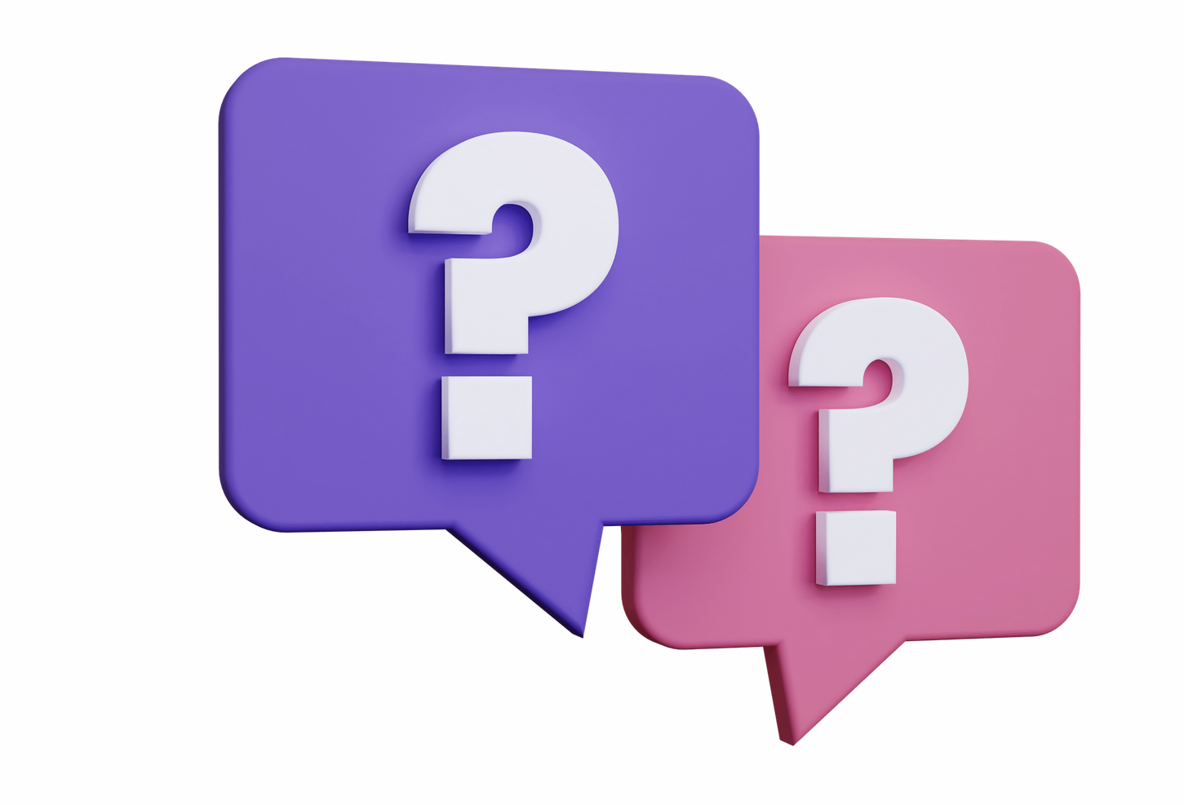

Slide 14
Info: eeabb.cap.estudis@upc.edu

